Slide 1
Мои педагогические открытия Михайлова Анна Николаевна

Slide 2
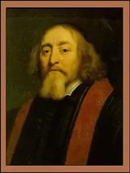
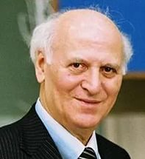
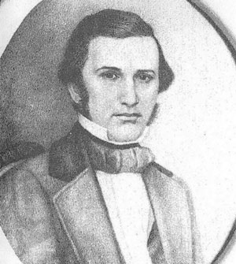
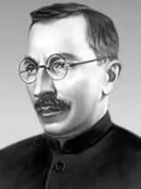
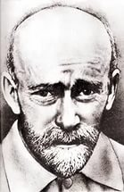
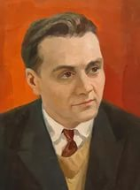
Великие педагоги
Я.А. Коменский
Ш.А. Амонашвили
К.Д.Ушинский
А.С. Макаренко
Я. Корчак
В.А. Сухомлинский
В.Ф. Шаталов

Slide 3
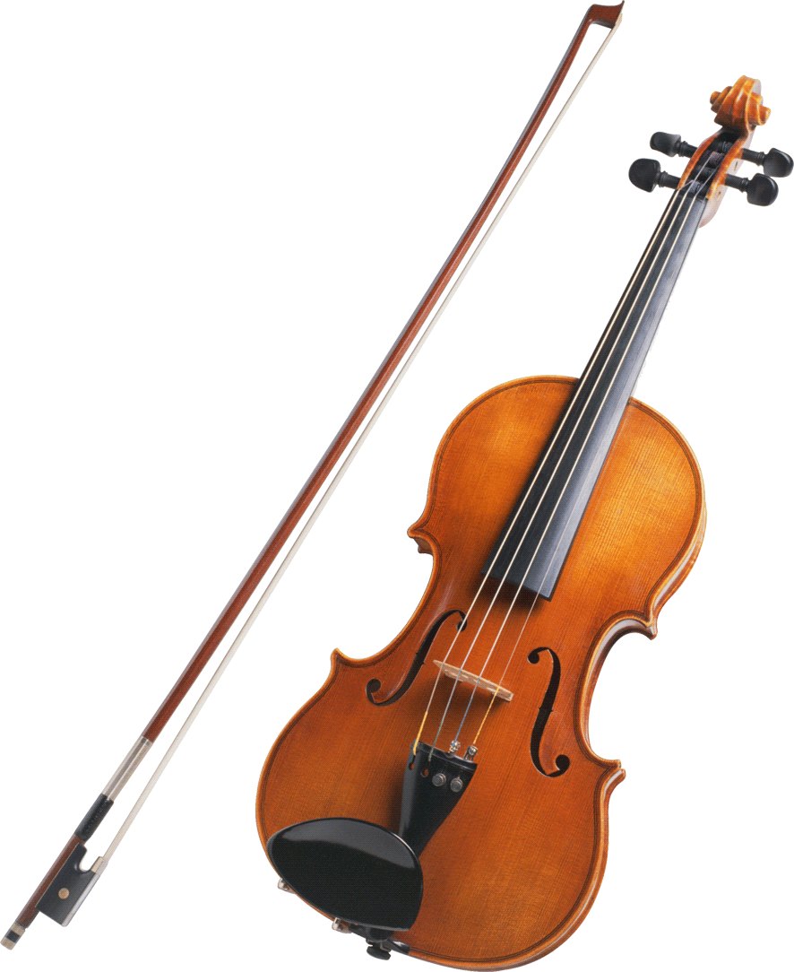
Педагогика… Игра на струнах душ В сольном исполнении, в оркестре… Зазвучит сюита или туш? Исполняй же музыку, маэстро! Дети наши – чуткий инструмент: Ты сфальшивишь – и не отзовутся… Так умрет мелодия. В момент Пониманья струны оборвутся!

Slide 4
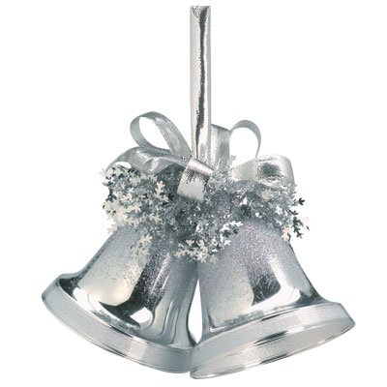
У каждого ребенка в глубине души спрятаны серебряные колокольчики…

Slide 5
Наши традиции:
участие в общешкольных мероприятиях
«Сельскохозяйственная ярмарка»,
«Осенний кросс»,
день Гимназиста,
акции «Сбор макулатуры», «Наши братья меньшие».

Slide 6
Участие в классных мероприятиях –
творческий вечер талантов «Минута славы»,
здоровьесберегающие акции,
акции «Читаем вместе» (сбор книг для классной библиотечки) и ведение читательских дневников, пятиминутки чтения на уроках;
классная «Почта» (куда дети кладут письма друг другу, либо вопросы к классному руководителю); чаепития с родителями;
поздравление именинников летних, осенних, зимних, весенних;
конкурс для семей «Папа, мама, я – счастливая семья»;
посещение театров, музеев; проведение классных часов в нетрадиционной форме (круглый стол, кафе, игра, конференция).,
вечера, посвященные коми фольклору, фестиваль коми сказок,
посещение концертов и спектаклей на коми языке,
организация и проведение концертов, игр «Коми кыв ме тöда».
Инициаторами и организаторами всех мероприятий являются дети, а я, как классный руководитель только помогаю им в этом.

Slide 7
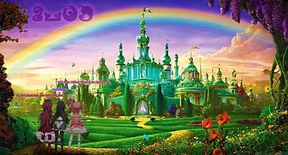
Самоуправление
Президент
Министр здравоохранения
Министр образования
Министр спорта
Премьер министр

Slide 8
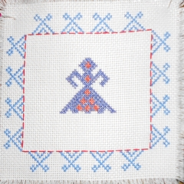
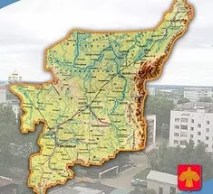
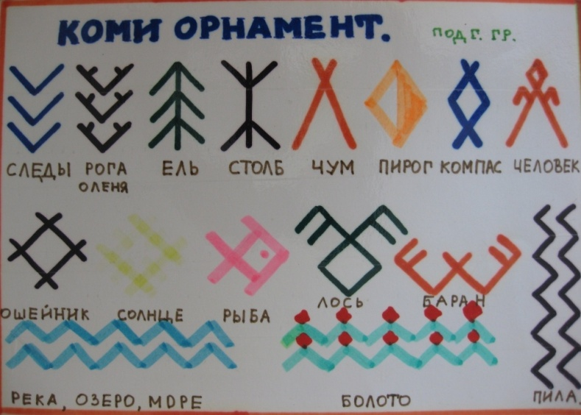
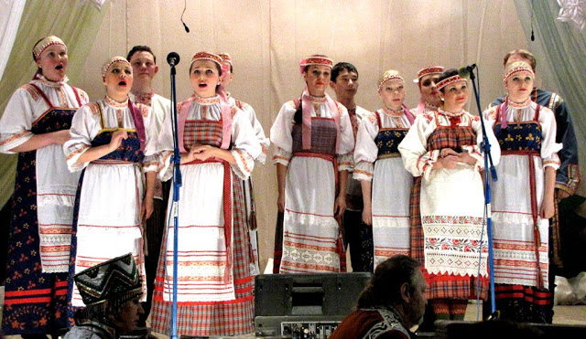
Основа всей воспитательной работы
Вся внеклассная работа опирается на духовные ценности, на язык, культуру и традиции коми народа, т. к. мы живём в Республике Коми.

Slide 9
Учитель! Будь осторожен!
Не ошибись! Не вреди! Будь надеждой для школьника!
Дари себя детям! Знай, к чему стремишься!
Постоянно ищи в ребенке богатство его души! Будь терпелив в ожидании чуда и будь готов для встречи с ним в ребенке!
Ш.А. Амонашвили

Slide 10
ФИЛОСОФИЯ НАСТОЯЩЕГО УЧИТЕЛЯ
Учитель, слово не простое,
Но всем известное давно
В сердцах детей огонь мы разжигаем
И дарим всю любовь свою.
Все оставляем за порогом школы,
У нас всегда по жизни все окей!
Когда спешим с утра в родную школу,
Когда идем учить детей!
А дети существа благие
Их судьбы - как истории планет
У каждой все особое, иное,
И нет похожих на нее планет.
А наш же долг - зажечь звезду
Суметь, увидеть и понять
И сделать так, чтобы она
Светила всем, везде, всегда.
Я формулу вам назову простую,
И обращаюсь к ней все вновь и вновь,
Любовь к ребенку, к делу, к школе
Должна не покидать нас словно кровь.

